Slide 1

Woher wissen wir, was früher war?
Geschichte · Klasse 5
Wir werden zu Geschichts-Detektiven.

Slide 2



Der Fundkarton
Was ist das?
Wer hat es benutzt?
Woher wissen wir das?
Wir schauen genau hin.
Wir überlegen, was es verrät.
Und was wissen wir nicht?
Spuren aus der Vergangenheit heißen Quellen.

Slide 3
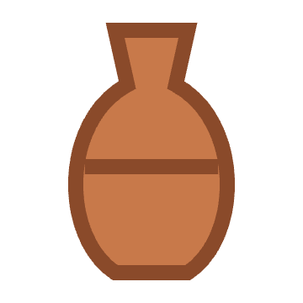



Vier Arten von Quellen
Gegenstände
Bilder
Schriftstücke
Erzählungen
Werkzeug, Münze, Scherben
Höhlenmalerei, Foto
Brief, Urkunde, Tagebuch
Zeitzeugen, Sagen

Slide 4

Wir arbeiten wie Detektive
Was sehen oder lesen wir?
Welche Quellenart ist es?
Was verrät sie über früher?
Was wissen wir nicht?
Gruppenarbeit mit dem Detektivbogen

Slide 5
Satzanfänge für den Detektivbogen:
Ich sehe …
Das ist eine Quelle, weil …
Die Menschen damals haben …
Das wissen wir nicht: …

Slide 6
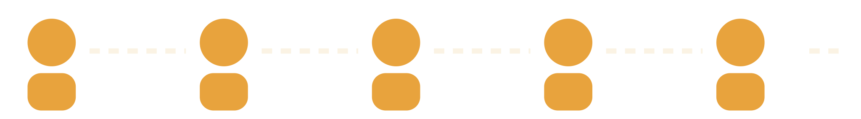
Stille Post
„Vor 2000 Jahren baute ein Römer in unserer Stadt eine Brücke aus Stein.“
Erzählungen verändern sich. Darum vergleichen Historiker mehrere Quellen.

Slide 7
Historiker sind Detektive. Sie untersuchen Quellen, vergleichen sie und prüfen, ob sie stimmen.
MERKSATZ

Slide 8

Die Zeitkapsel-Frage
In 100 Jahren will jemand unsere Klasse erforschen. Welche Quellen findet er?
Schulheft · Handyfoto · Stundenplan · Klassenfoto · Erzählungen von uns

